Slide 1
Mining MOOC Clickstreams: On the Relationship Between Learner Behavior and Performance
KDD 2015
通过MOOC点击流，挖掘学习者行为和表现的关系

Slide 2
研究思路
MOOC学习存在的问题：学生流失率高
目前研究的不足：主要关注于事件序列(play, pause, skip, etc.)，没有关注各个事件持续的事件和学生观看视频的位置。
本文研究内容：发现学习者反复出现的行为；获取行为和表现的关系（判断哪些行为是有效学习的信号）

Slide 3
主要内容
两个数据集：Coursera上的两门关于网络的课程
两个目标：O1: 发现学习者反复出现的行为；O2: 获取行为和表现的关系
两个表示点击流的框架：
Event-based representation ：基于事件的序列来表示点击流，获取事件的类型和长度
Position-based representation：基于视频访问序列表示点击流，对用户表现进行建模

Slide 4
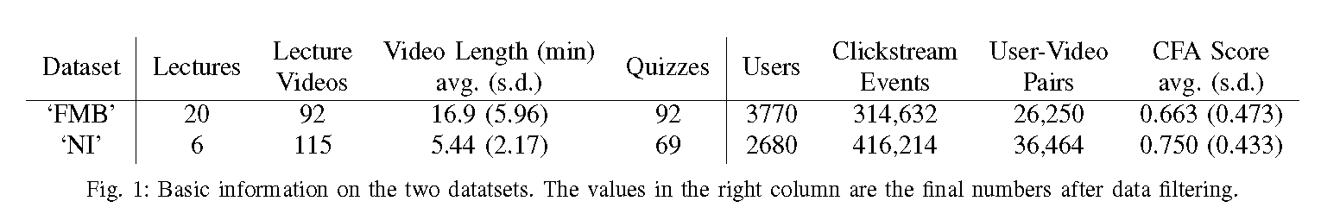
MOOC数据
一个标准MOOC课程包含三种学习模式：
视频，测试（视频小测试、家庭作业、考试），论坛
获取两类数据：观看视频的点击流；CFA(Correct on First Attempt)的结果
本文使用的数据集：
Networks: Friends, Money, and Bytes(‘FMB’) 数学
Networks Illustrated: Principles Without Calculus(‘NI’) 图解

Slide 5
Part1：基于事件序列的点击流表示
Part2：基于位置序列的点击流表示

Slide 6
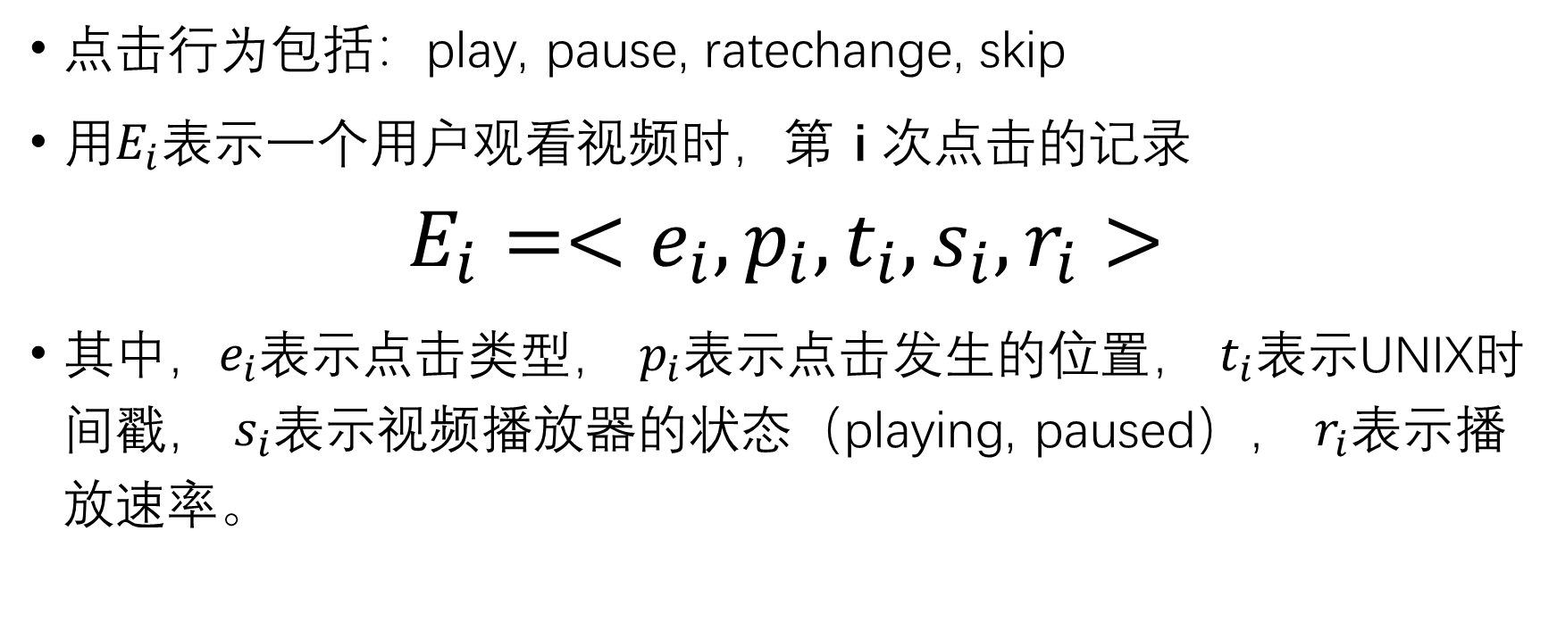
用户点击记录
点击行为包括：play, pause, ratechange, skip
用$E_{i}$表示一个用户观看视频时，第 i 次点击的记录
$$E_{i}=<e_{i},p_{i},t_{i},s_{i},r_{i}>$$
其中，$e_{i}表示点击$类型， $p_{i}表示点击$发生的位置， $t_{i}表示$UNIX时间戳， $s_{i}表示视频$播放器的状态（playing, paused）， $r_{i}表示$播放速率。

Slide 7
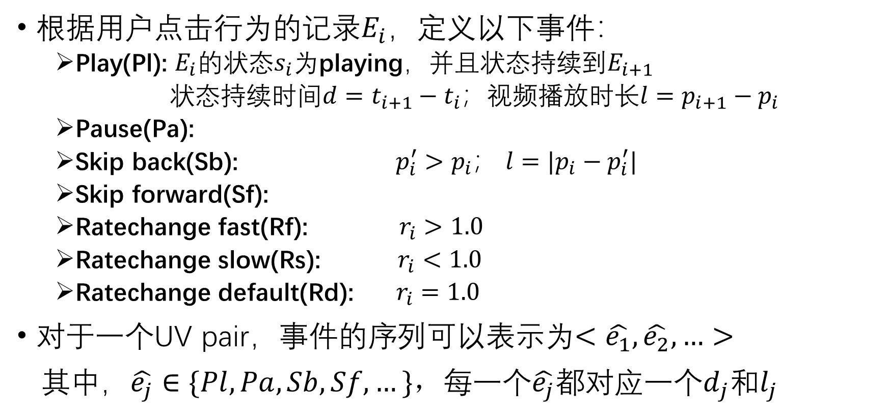
点击事件定义
根据用户点击行为的记录$E_{i}$，定义以下事件：
Play(Pl): $E_{i}的$状态$s_{i}$为playing，并且状态持续到$E_{i+1}$
状态持续时间$d=t_{i+1}−t_{i}；视频$播放时长$l=p_{i+1}−p_{i}$
Pause(Pa):
Skip back(Sb): $p_{i}^{′}>p_{i}；$ $l=|p_{i}−p_{i}^{′}|$
Skip forward(Sf):
Ratechange fast(Rf): $r_{i}>1.0$
Ratechange slow(Rs): $r_{i}<1.0$
Ratechange default(Rd): $r_{i}=1.0$
对于一个UV pair，事件的序列可以表示为$<\hat{e_{1}},\hat{e_{2}},…>$
$其中，\hat{e_{j}}∈\{Pl,Pa, Sb,Sf,…\}，$每一个$\hat{e_{j}}$都对应一个$d_{j}和l_{j}$

Slide 8
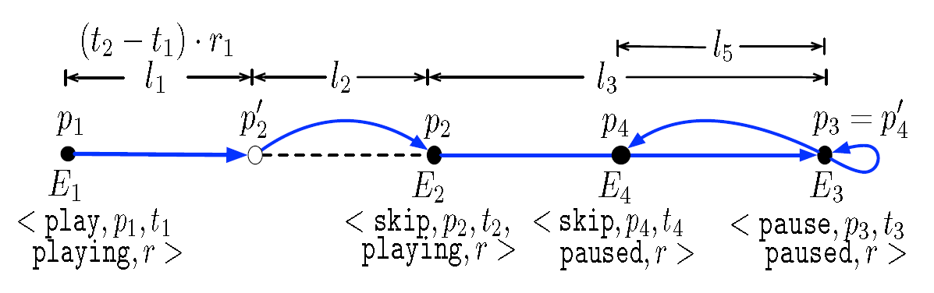
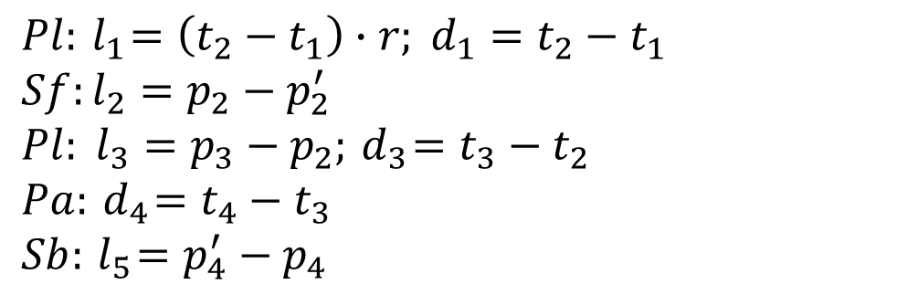
事件序列举例
$$Pl:{ l}_{1}=\left(t_{2}−t_{1}\right)∙r; d_{1}=t_{2}−t_{1}$$
$$Sf:l_{2}=p_{2}−p_{2}^{′}$$
$$Pl: l_{3}=p_{3}−p_{2};{ d}_{3}=t_{3}−t_{2}$$
$$Pa:{ d}_{4}=t_{4}−t_{3}$$
$$Sb:{ l}_{5}=p_{4}^{′}−p_{4}$$

Slide 9
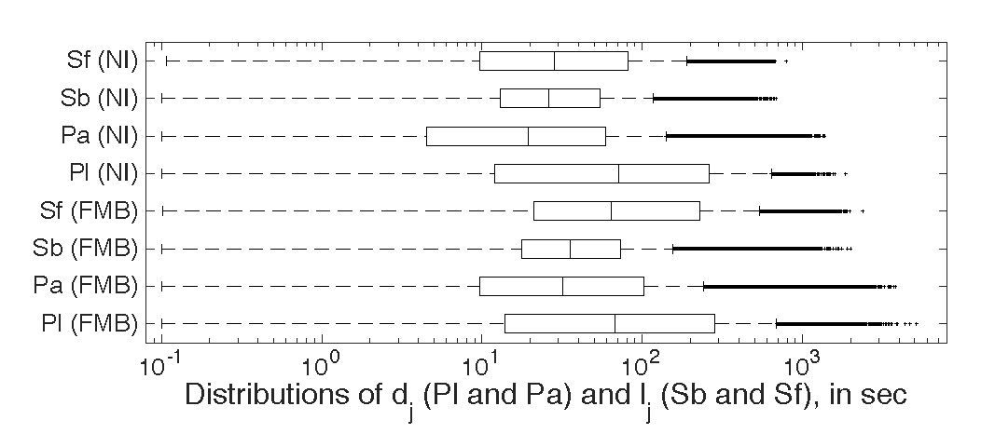
事件数据特点
事件数据中的发现：
‘FMB’ has longer events
Sf is longer than Sb
Pl is longer than Pa

Slide 10
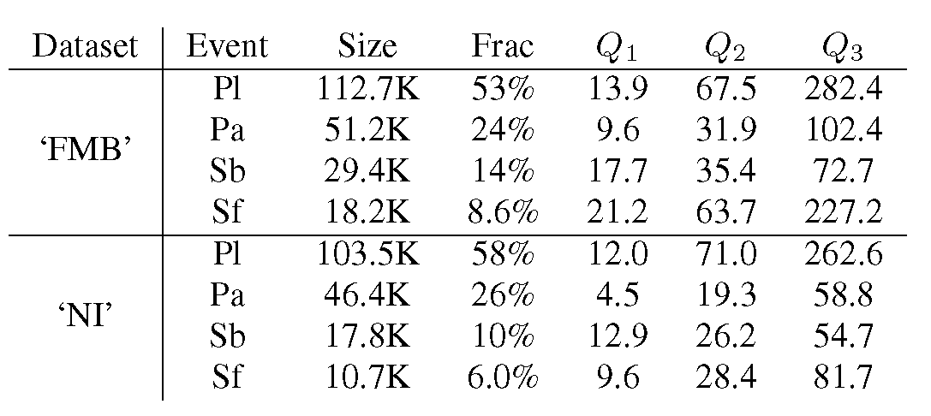


数据处理
去噪
将状态持续时间$d$和观看视频时长$l$离散化：利用四分位数。
例子：
$$\hat{e_{j}}=Sb,l_{j}=20$$
It would be mapped to $Sb2$

Slide 11

基于事件类型的序列表示
令$S=\left\{Pl1,Pl2,Pl3,Pa1,…,Pa4,Sb1,…,Sb4,Sf1,…,Sf4,Rf,Rs,Rd\right\}$
对于每一个UV pair，将点击流的记录$E_{1},…,E_{n}编码$为
$∁=\left\{s_{1},s_{2},…, s_{n}^{′}\right\}，$ $s_{j}∈S。$

Slide 12
提取频繁出现的子序列motif
Motif：较短的，具有特定功能的子序列。（e.g: DNA序列中的转录因子结合点）
工具：MEME Suite软件包
MEME广泛用于生物信息学中，用于核苷酸、氨基酸序列的motif识别。
本文中，motif是指学生行为中频繁出现的事件子序列。

Slide 13
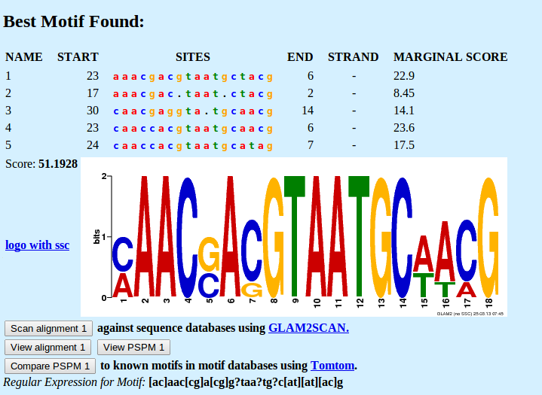

提取频繁出现的子序列motif
事件 j 在位置 i 上出现的概率记为：$p_{i,j}$
当$p_{i,j}≥0.25，$则保留i位置上的事件j。用$A_{i}表示位置i上$的事件数。
例子：一个序列被表示为（长度为4）：
[Pl1 Pl3] Pa1 * [Sf1 Sf2 Sf4]
经过提取，分别在’FMB’和’NI’课程中获得了87个和123个motifs.

Slide 14
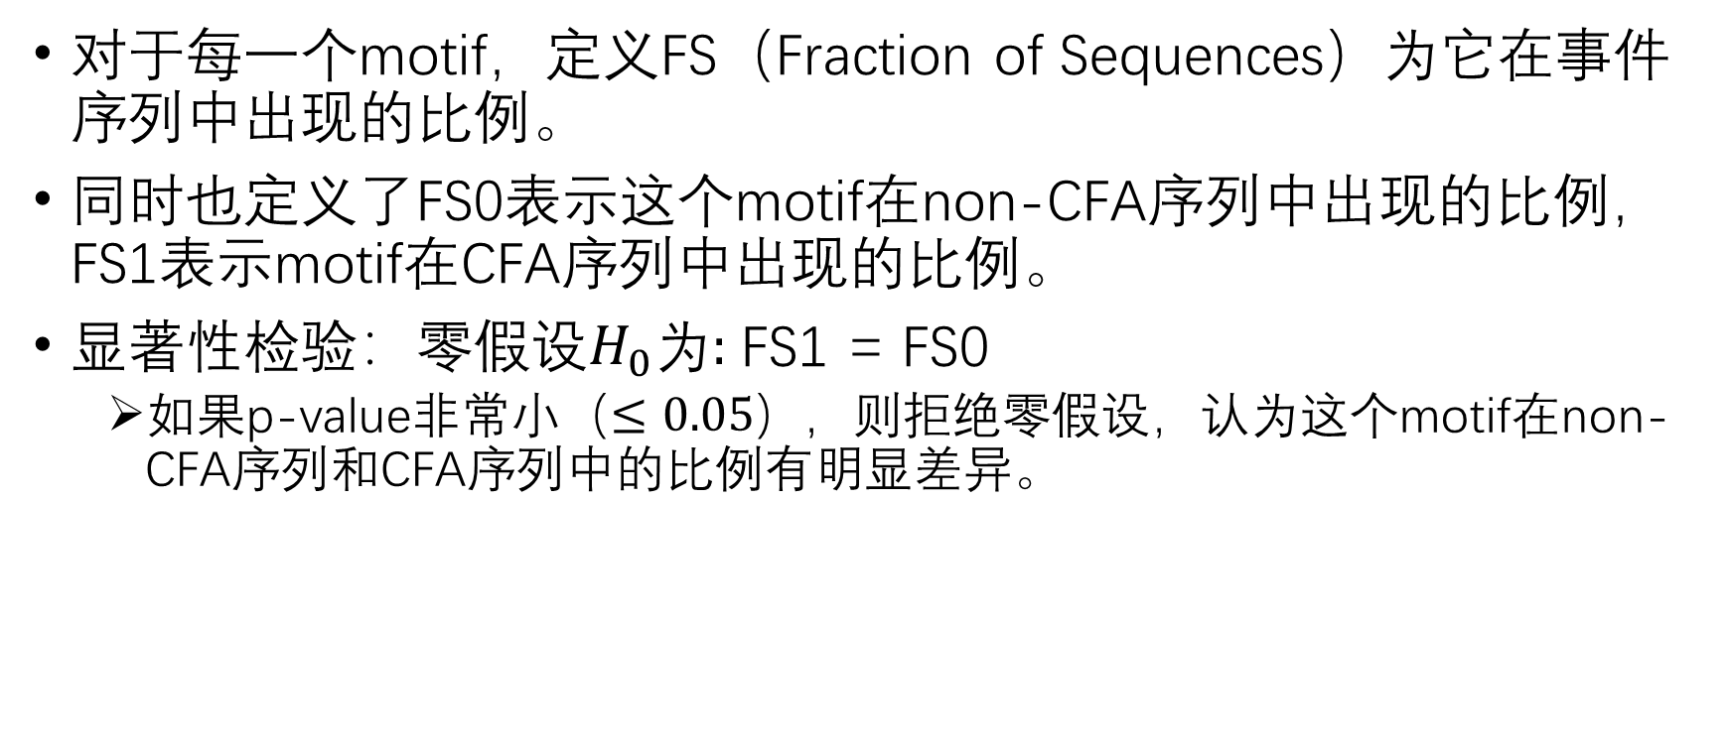
显著性检验
对于每一个motif，定义FS（Fraction of Sequences）为它在事件序列中出现的比例。
同时也定义了FS0表示这个motif在non-CFA序列中出现的比例，FS1表示motif在CFA序列中出现的比例。
显著性检验：零假设$H_{0}为:$FS1 = FS0
如果p-value非常小（$≤0.05$），则拒绝零假设，认为这个motif在non-CFA序列和CFA序列中的比例有明显差异。

Slide 15
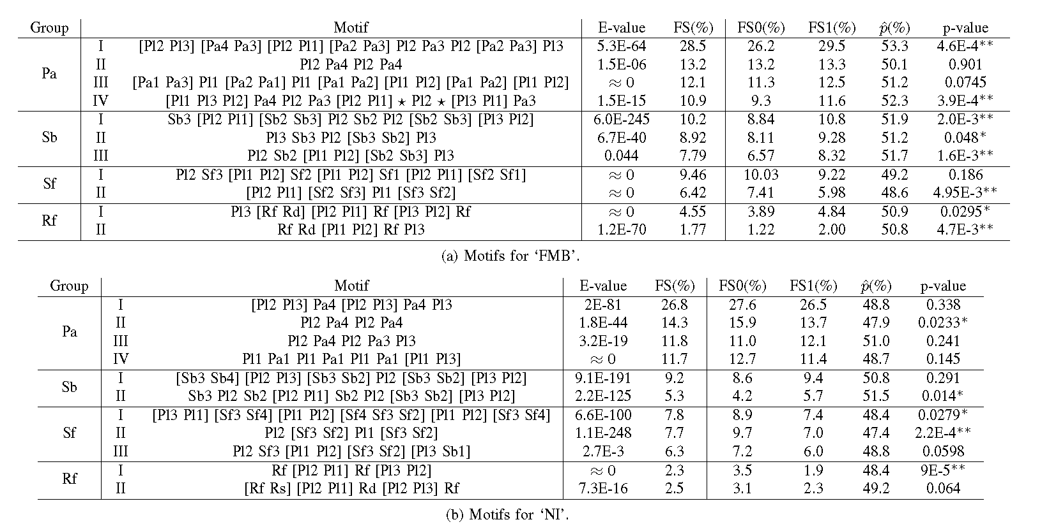

Slide 16
Part1：基于事件序列的点击流表示
Part1：基于位置序列的点击流表示

Slide 17
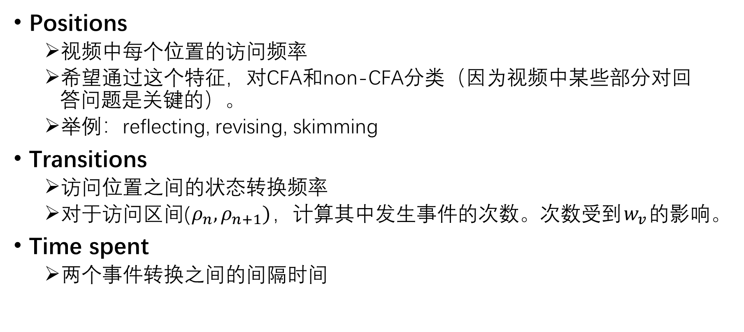
基于访问位置对行为建模的特征
Positions
视频中每个位置的访问频率
希望通过这个特征，对CFA和non-CFA分类（因为视频中某些部分对回答问题是关键的）。
举例：reflecting, revising, skimming
Transitions
访问位置之间的状态转换频率
对于访问区间($ρ_{n}, ρ_{n+1})$，计算其中发生事件的次数。次数受到$w_{v}$的影响。
Time spent
两个事件转换之间的间隔时间

Slide 18
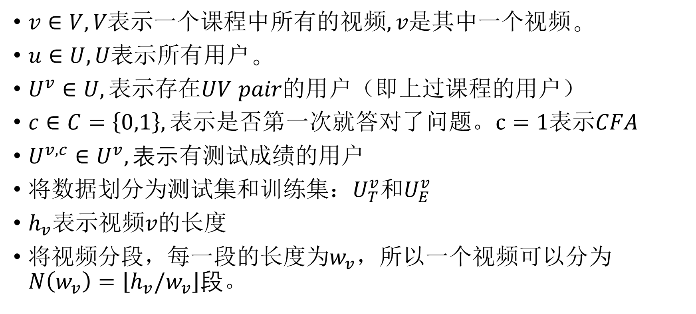
位置序列建模——定义
$v∈V, V表示一个课程中所有的视频, v是其中一个视频$。
$u∈U, U表示所有用户$。
$U^{v}∈U, 表示存在UV pair的用户（即上过课程的用户）$
$c∈C=\left\{0,1\right\}, 表示是否第一次就答对了问题。c=1表示CFA$
$U^{v,c}∈U^{v}, 表示$有测试成绩的用户
将数据划分为测试集和训练集：$U_{T}^{v}和U_{E}^{v}$
$h_{v}$表示视频$v的长度$
将视频分段，每一段的长度为$w_{v}，$所以一个视频可以分为$N\left(w_{v}\right)=\left\lfloor h_{v}/w_{v}\right\rfloor 段$。

Slide 19
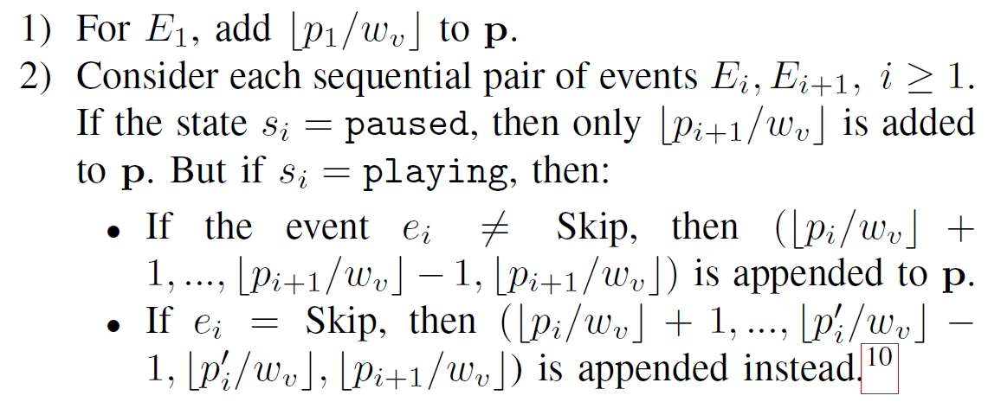
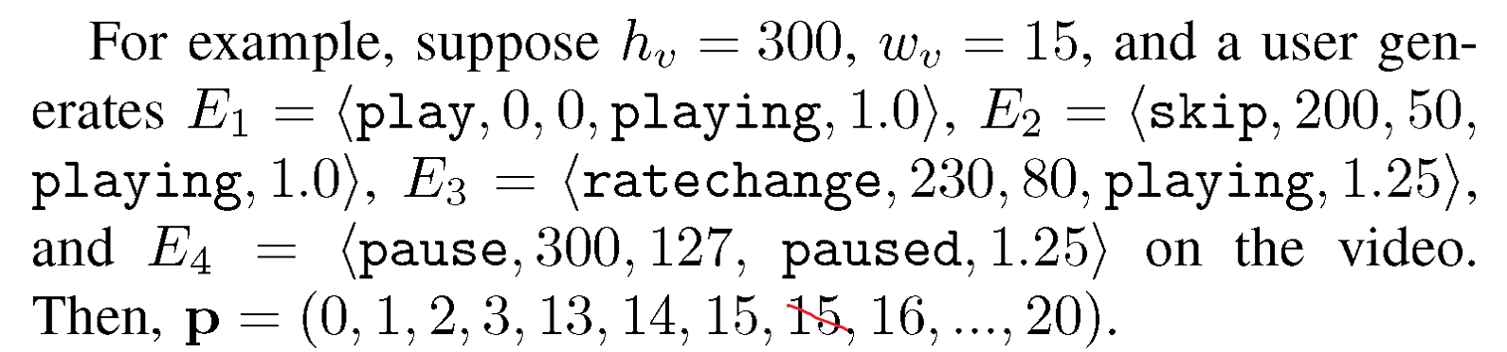

访问位置记录
$$p^{u,v}=(ρ_{1},ρ_{2},…,ρ_{n,…})$$

Slide 20

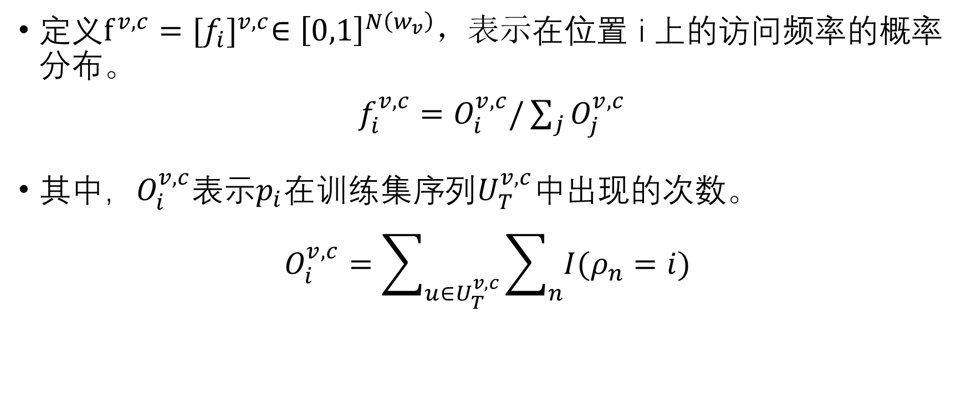
基于position的建模
定义$f^{v,c}={[f_{i}]}^{v,c}∈{\left[0,1\right]}^{N\left(w_{v}\right)}，表示$在位置 i 上的访问频率的概率分布。
$f_{i}^{v,c}=$ $O_{i}^{v,c}/\sum_{j}{O_{j}^{v,c}}$
其中$，O_{i}^{v,c}表示p_{i}在训练集$序列$U_{T}^{v,c}$中出现的次数。
$$O_{i}^{v,c}=\sum_{u∈U_{T}^{v,c}}{\sum_{n}{I(ρ_{n}=i)}}$$

Slide 21
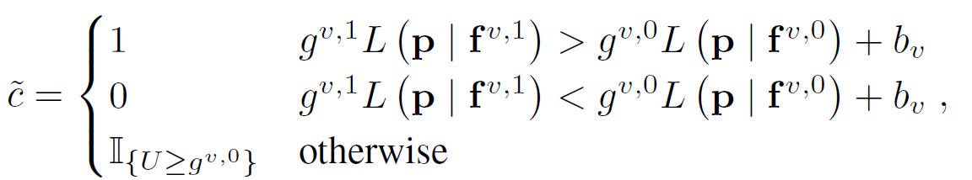
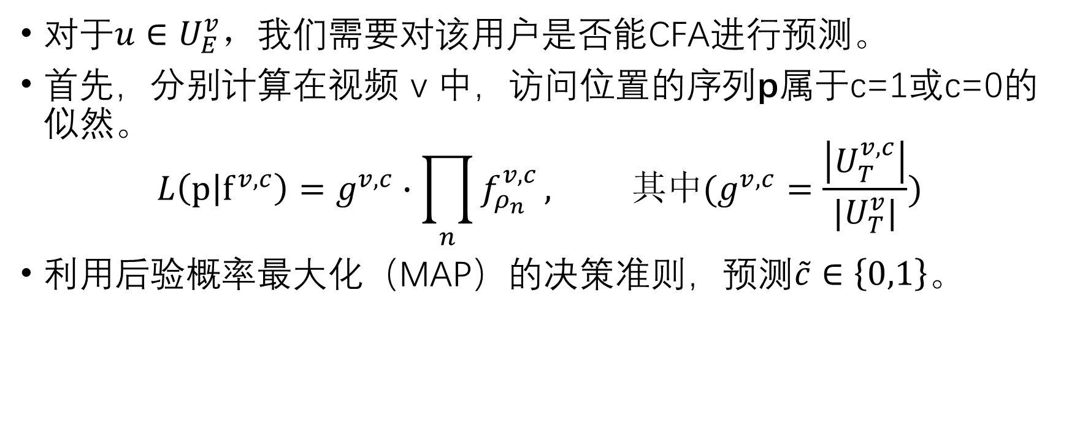
基于position的建模Discrete Time Positions (DP)
对于$u∈U_{E}^{v}，$我们需要对该用户是否能CFA进行预测。
首先，分别计算在视频 v 中，访问位置的序列p属于c=1或c=0的似然。
$$L\left(p | f^{v,c}\right)=g^{v,c}∙\prod_{n}{f_{ρ_{n}}^{v,c}}, 其中(g^{v,c}=\frac{\left|U_{T}^{v,c}\right|}{|U_{T}^{v}|})$$
利用后验概率最大化（MAP）的决策准则，预测$\tilde{c}∈\left\{0,1\right\}$。

Slide 22
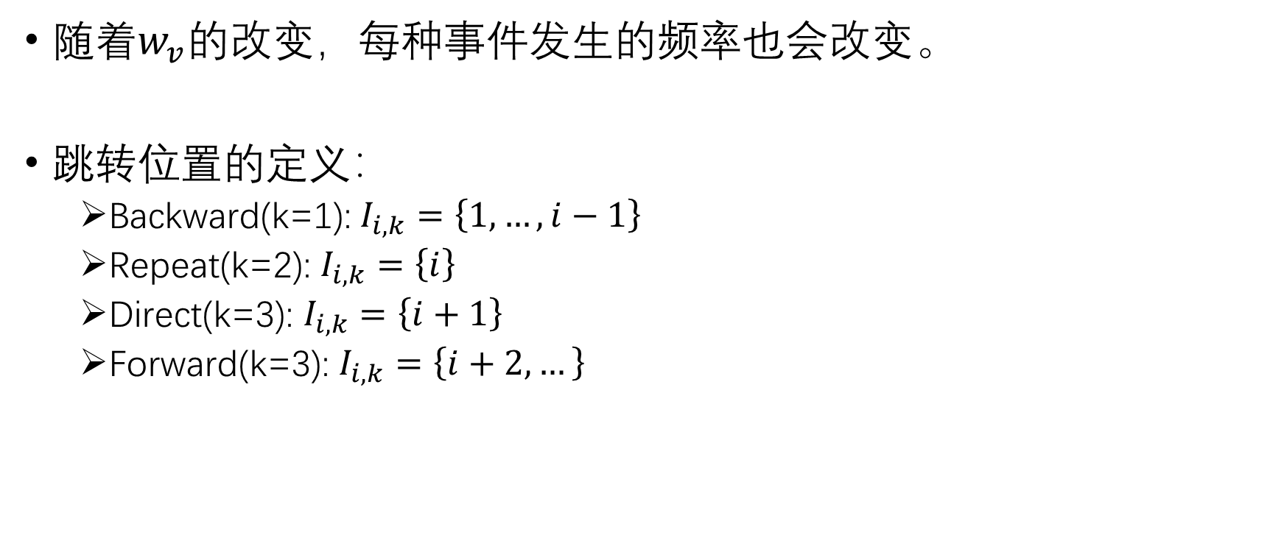
基于Transition的建模
随着$w_{v}$的改变，每种事件发生的频率也会改变。
跳转位置的定义：
Backward(k=1): $I_{i,k}=\left\{1, …, i−1\right\}$
Repeat(k=2): $I_{i,k}=\left\{i\right\}$
Direct(k=3): $I_{i,k}=\left\{i+1\right\}$
Forward(k=3): $I_{i,k}=\left\{i+2, …\right\}$

Slide 23
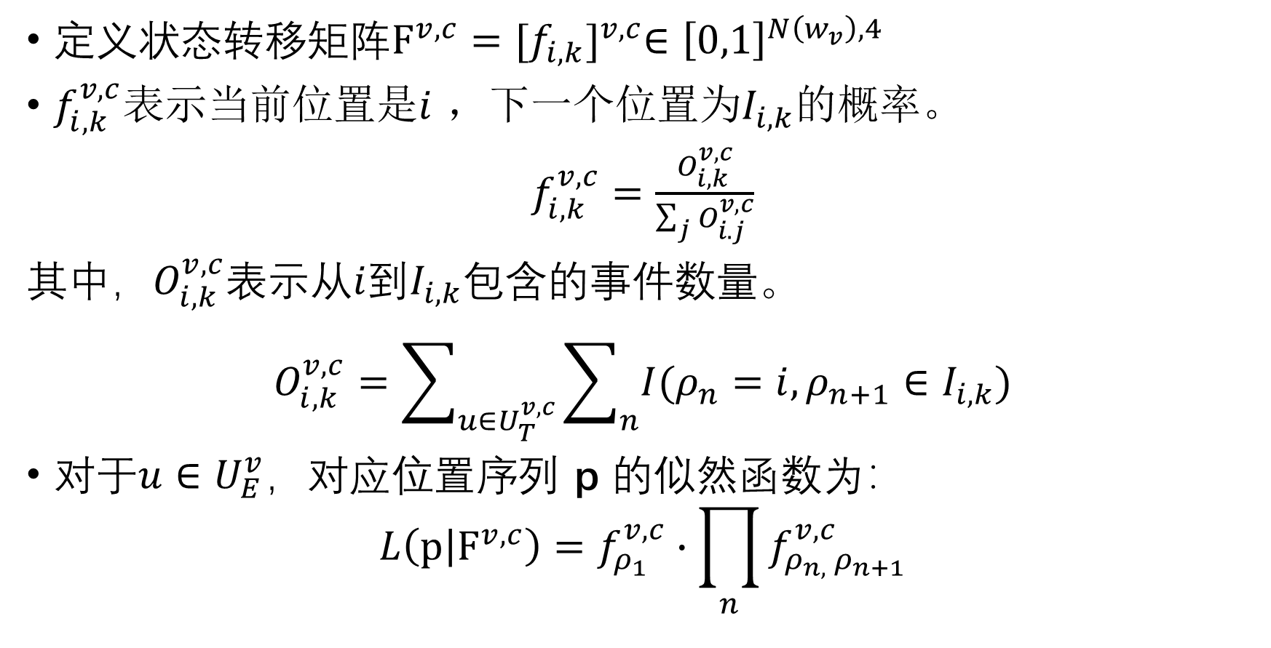
Discrete Time Transitions (DT)
定义状态转移矩阵$F^{v,c}={[f_{i,k}]}^{v,c}∈{\left[0,1\right]}^{N\left(w_{v}\right),4}$
$f_{i,k}^{v,c}$表示当前位置是$i$ ，下一个位置为$I_{i,k}$的概率。
$f_{i,k}^{v,c}=$ $\frac{O_{i,k}^{v,c}}{\sum_{j}{O_{i.j}^{v,c}}}$
其中，$O_{i,k}^{v,c}表示$从$i$到$I_{i,k}$包含的事件数量。
$$O_{i,k}^{v,c}=\sum_{u∈U_{T}^{v,c}}{\sum_{n}{I(ρ_{n}=i,ρ_{n+1}∈I_{i,k})}}$$
对于$u∈U_{E}^{v}$，对应位置序列 p 的似然函数为：
$$L\left(p | F^{v,c}\right)=f_{ρ_{1 }}^{v,c}∙\prod_{n}{f_{ρ_{n, }ρ_{n+1}}^{v,c}}$$

Slide 24
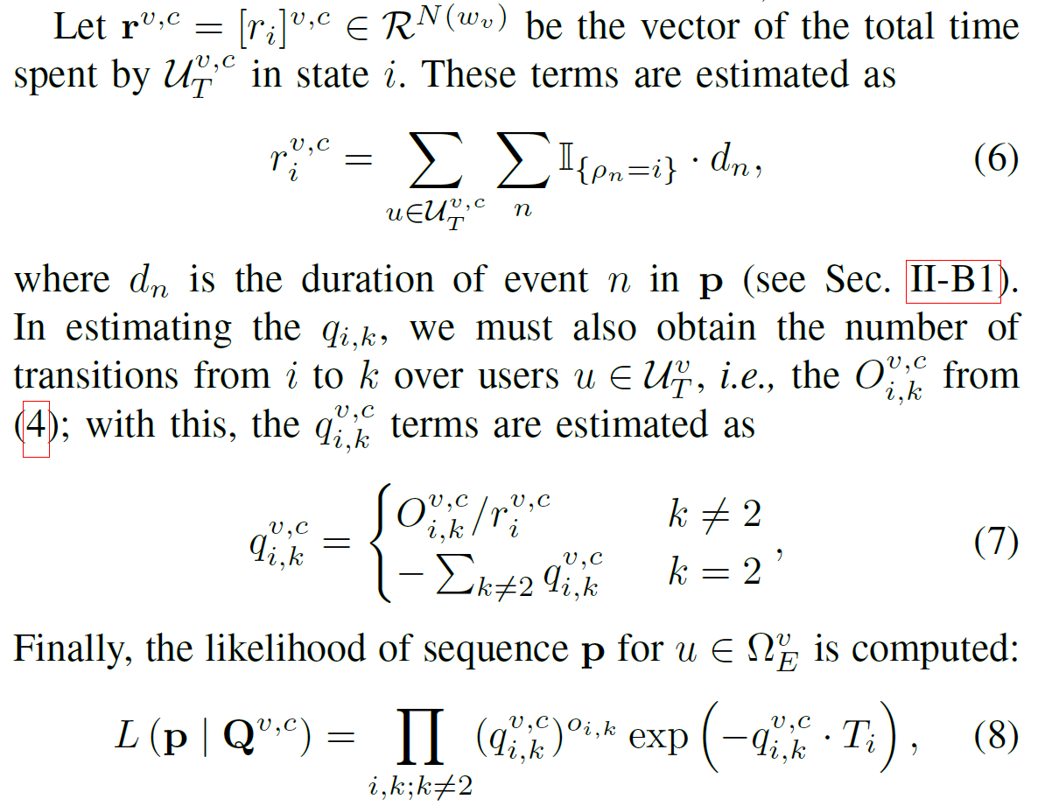

Continuous Time Transitions (DT)
考虑在位置 i 上的停留时间
定义转移率矩阵$：Q^{v,c}={[q_{i,k}]}^{v,c}∈R^{N\left(w_{v}\right),4}$

Slide 25
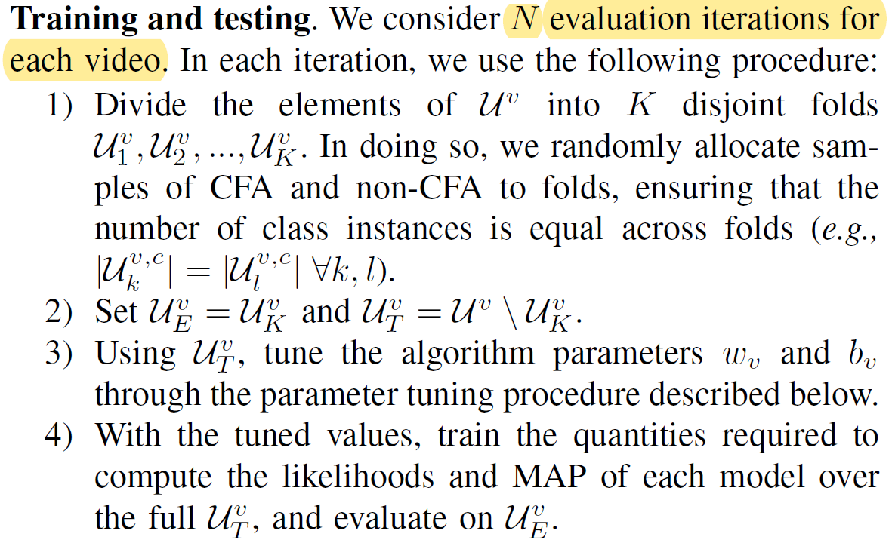
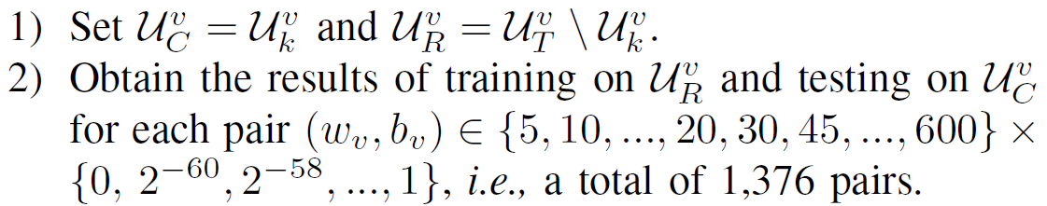

参数确定
模型中的参数：$w_{v}$和$b_{v}$

Slide 26
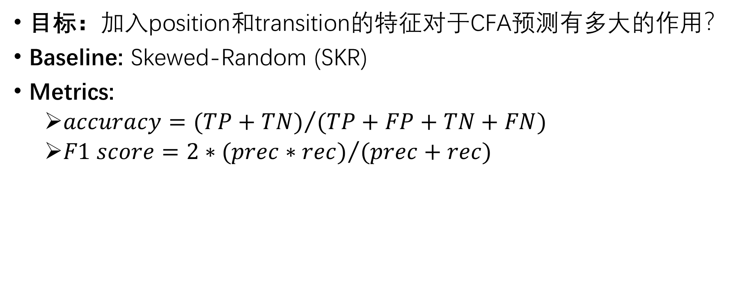
性能评估
目标：加入position和transition的特征对于CFA预测有多大的作用？
Baseline: Skewed-Random (SKR)
Metrics:
$accuracy={(TP+TN)}/{(TP+FP+TN+FN)}$
$F1 score={2∗(prec∗rec)}/{(prec+rec)}$

Slide 27
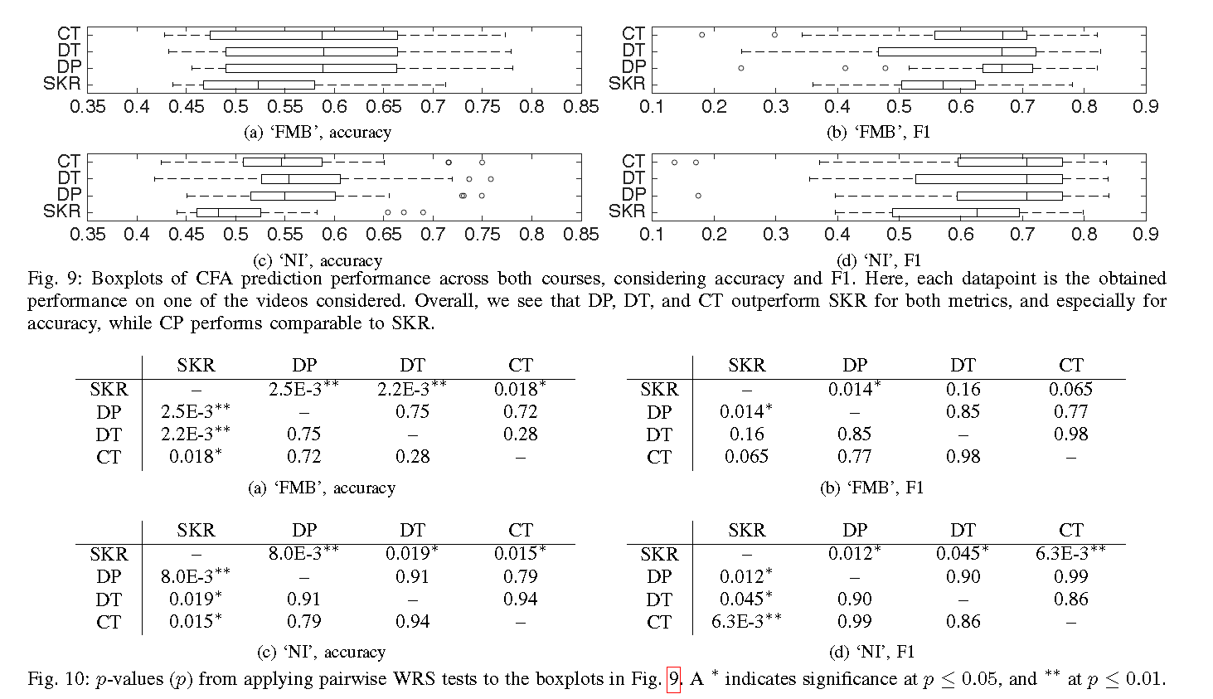

Slide 28
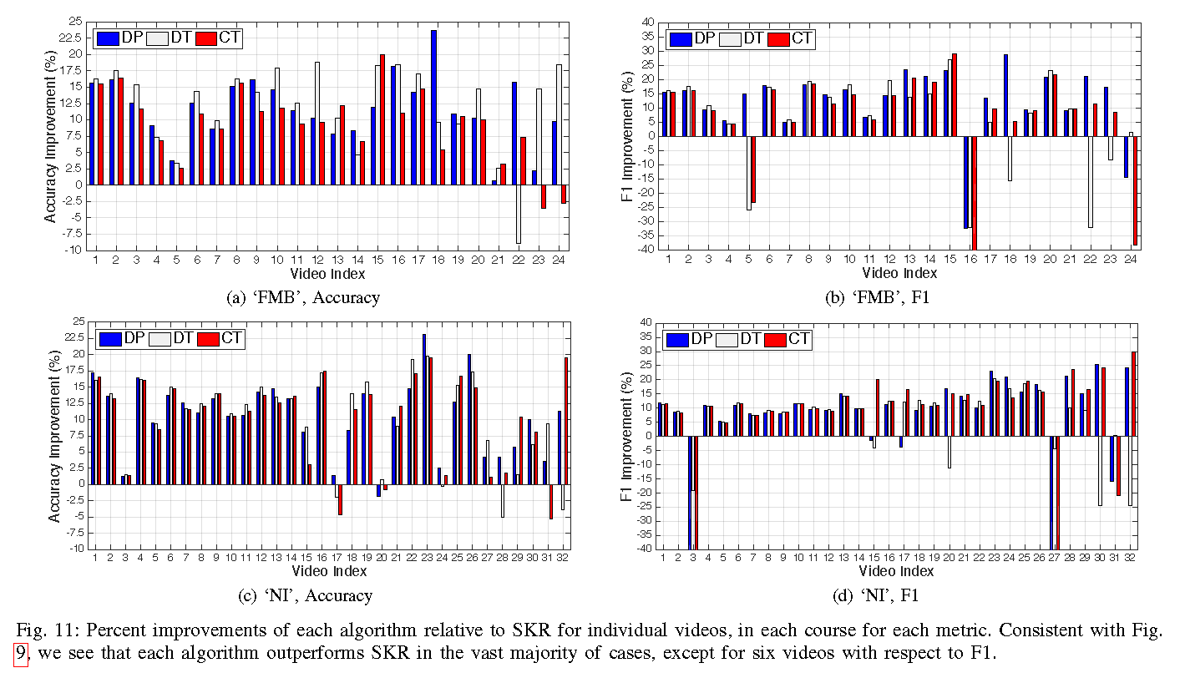

Slide 29
优缺点
优点：
使用点击流信息，考虑事件持续时间、视频播放时长、每个位置的访问频率(DP)，位置之间的转换频率(DT)等特征，有效地获取了用户的行为。
获取了用户反复出现的行为序列，研究了行为对于表现的影响。
缺点：
仅考虑CFA和non-CFA提交数大于100个的视频，可能越到后面的视频越少，怎样保证视频访问位置对于CFA的影响分析是正确的？
数据集只包括视频信息，学生在论坛中的参与度也可以作为行为数据。
只有CFA预测，可以生成实时指导学习者行为的建议。

